Slide 1
76期 業務報告
8月
実装技術課 奥村

Slide 2
・定型業務(2026年8月分)
・試作(内層確認、プログラム作成、立ち会い調整、X線確認等)：
2品目(新局所1,旧局所1)
・不具合改善リスト品目のプログラム調整、登録：5品目,対応中1品目
・設計変更計画書、指示書の発行：1件
・新局所はんだ付け装置の操作手順書の改修：対応中

Slide 3
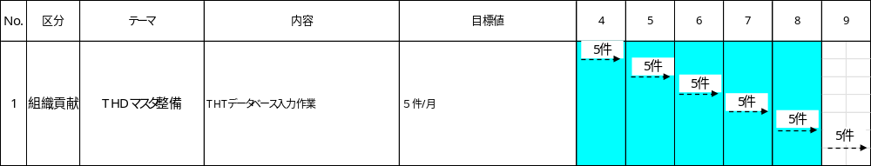
・テーマ業務①：THDマスタ整備
月間目標5件に対して、99件を入力。

Slide 4
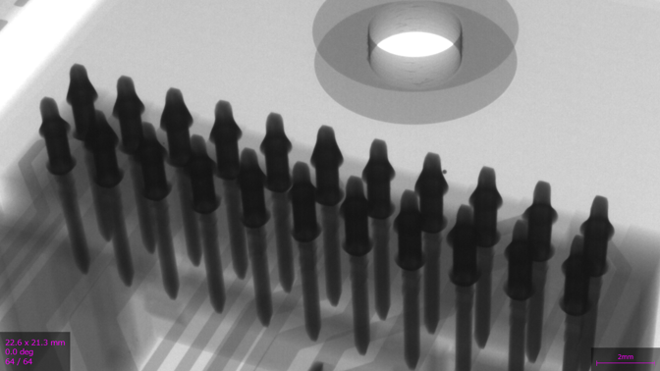
・Topics
不具合改善リストで、UT-7324のCN0101にて複数のピンに連なるブリッジ不良が多発していることから、プログラムの改善依頼を受ける。
・対応
基板の内層を確認し、全22ピン中にGNDピンは含まれていないことから、現行プログラムでははんだ量が余剰になっていると判断し、対象のライン付けの移動速度を2.5mm/s→ 4.5mm/sへと変更を行い、検証を行った。10台ほど流し、ブリッジは減少傾向にあり、且つ速度を上げたことによるリスクとなるはんだ上がりについてもX線で確認し、良好であったため、同プログラムにてしばらく生産を行った。

Slide 5
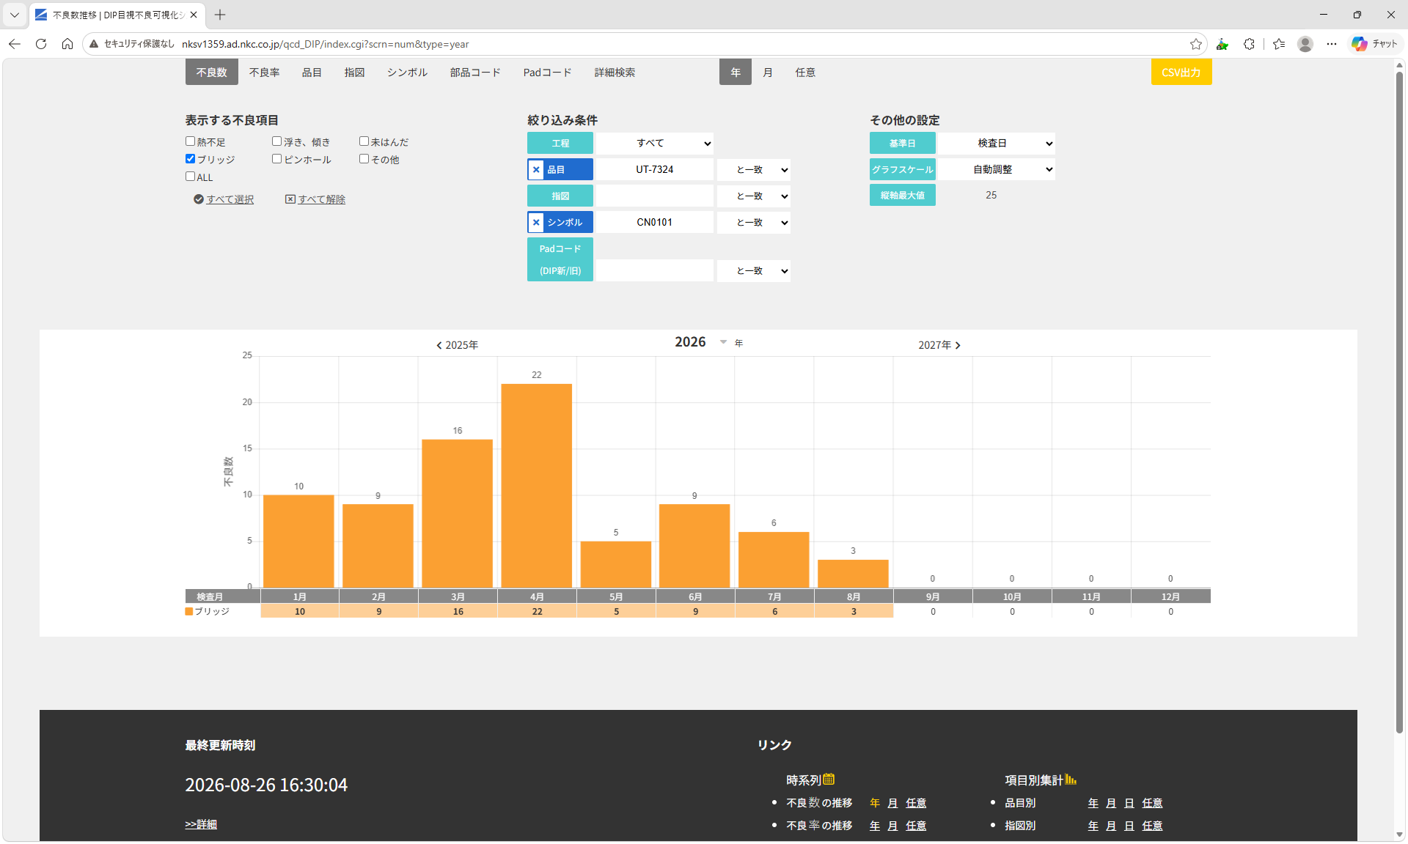
・Topics
・結果
プログラム修正により、不良率の減少が見られた。
変更前4.8%(指図212192029(2026/5/15開始)以前の50台)→
変更後0.8%(指図212193172(2026/5/19開始)以降の50台)

